Slide 1
신용카드 이상결제 탐지
2025254004 이한울

Slide 2
1. 문제 제기: 0.172%의 도전
본 프로젝트는 Kaggle의 신용카드 거래 데이터를 기반으로 합니다. 이 데이터셋의 핵심 과제는 사기 거래(Fraud)가 전체 거래에서 극히 일부만을 차지한다는 ‘극심한 클래스 불균형’ 입니다. 이는 일반적인 머신러닝 모델이 다수를 차지하는 정상 거래에만 편향되어, 정작 중요한 소수의 사기 거래를 탐지하지 못하는 문제를 야기합니다.
284,807
총 거래 건수
284,807
총 거래 건수
데이터 불균형의 심각성
위 도넛 차트는 전체 거래 중 사기 거래가 단 0.172%에 불과함을 보여줍니다. 만약 모델이 모든 거래를 ‘정상’이라고만 예측해도 99.828%의 정확도를 달성하게 됩니다. 따라서, 단순 정확도(Accuracy)는 이 문제에서 완전히 무의미한 평가 지표가 됩니다.
정상 (Normal)
사기 (Fraud)

Slide 3
2. 프로젝트 방법론: 워크플로
이러한 불균형 문제를 해결하기 위해, 본 프로젝트는 여러 모델 간 성능 비교 중심으로 한 방법론을 제안합니다.
아래 순서도는 데이터 처리부터 모텔 평가까지의 전체 워크플로우를 보여줍니다.
1. 원본 데이터(284,807 건)
2. 데이터 전처리(Time, Amount 피처 스케일링)
3. 모델 학습(예: Logistic Regression, Random Forest, AutoEncoder, One-Class SVM 등
4. 성능 평가 및 비교 (Precision, Recall, F1-Score)

Slide 4
3. 평가지표: 왜 ‘정확도’는 함정인가?
앞서 언급했듯이, 99.8%의 정확도는 사기 탐지에 실패했음을 의미할 수 있습니다. 우리는 '놓친 사기'(False Negative)를 최소화하는 데 집중해야 합니다. 이를 위해 혼동 행렬(Confusion Matrix) 기반의 지표를 사용합니다.
핵심 지표 설명
FaIse Negative (FN):
실제 '사기'를 '정상으로 잘못 예측. (가장 치명적인 오류)
Recall (재현율):
실제 사기(TP+FN) 중에서 모텔이 사기(TP)라고 올바르게 탐지
한 비율. 이 프로젝트의 가장 중요한 지표입니다. (FN 최소화)
Precision (정밀도):
모델이 사기(TP+FP)라고 예측한 것 중 실제 사기(TP)였던 비율.
F1-Score:
Precision과 Recall의 조화 평균. 두 지표의 균형을 봅니다.
예측: 정상
예측: 정상
실제: 정상
TN
(True Negative)
TN
(True Negative)
실제: 사기
FN
(False Negative)
TN
(True Negative)

Slide 5

1. 분석 프로세스
1. 데이터 전처리
2. 모델 학습
3. 성능 평가
4. 최종 선정
StandardScaler 스케일링
Train/Test 분할
전통적분류(지도학습)
- Logistic Regression
- Random Forest
전통적 이상치탐지
- One-Class SVM
- Isolation Forest
- LOF
- DBSCAN
딥러닝기반
- AutoEncoder
- VAE
- GAN
- RNN AutoEncoder
- LSTM AutoEncoder
ROC-AUC, F1-Score
Average Precision 비교
Best Model 도출

Slide 6
1. 모델링 및 실험 상세
전통적 분류(지도학습)
Logistic Regression 데이터 불균형 가중치 적용
Random Forest 앙상블 기법으로 과적합 방지 및 성능 극대화
전통적 이상치 탐지
One-Class SVM 데이터 불균형 가중치 적용
Isolation Forest 시계열 데이터 특성 학습
LOF/DBSCAN 밀도 기반 탐지(고차원 데이터 성능 저조)
딥러닝 기반
AutoEncoder 재구성 오차(Reconstruction Error) 기반 탐지
VAE/GAN 생성 모델 기반의 이상 징후 탐지
RNN/LSTM 시계열 데이터 특성 학습

Slide 7
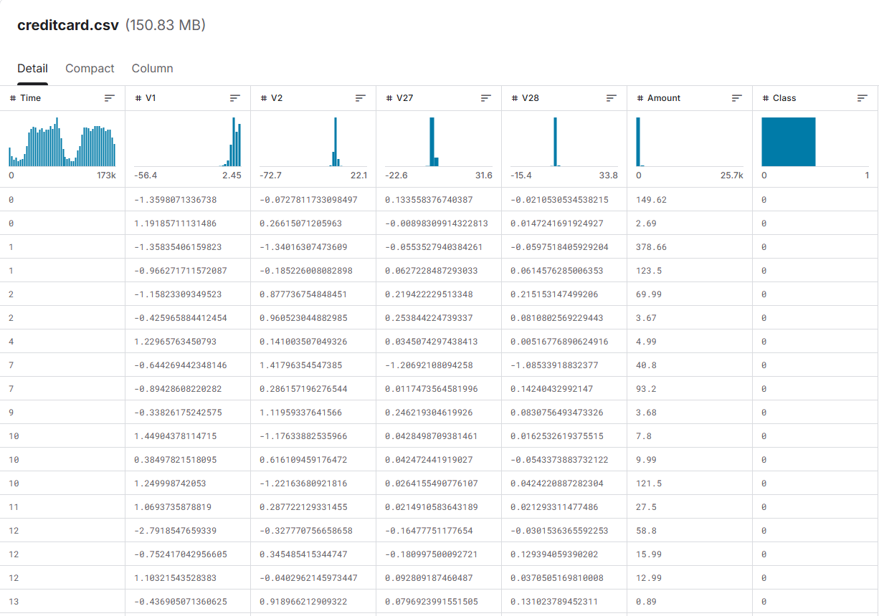
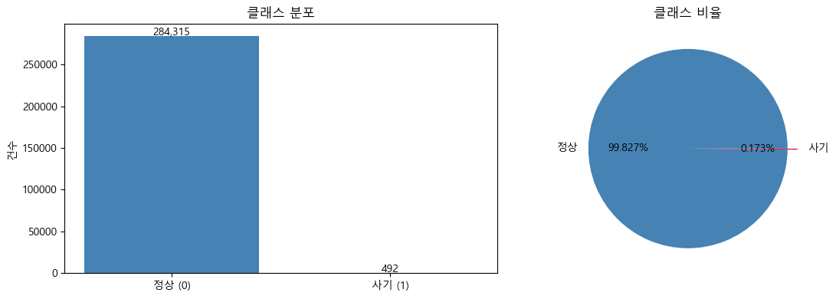
2. 데이터 전처리
Time과 Amount 스케일링 (V1~V28은 이미 PCA 변환되어 있음)
StandardScalor 이용(평균: 0, 분산: 1)

Slide 8
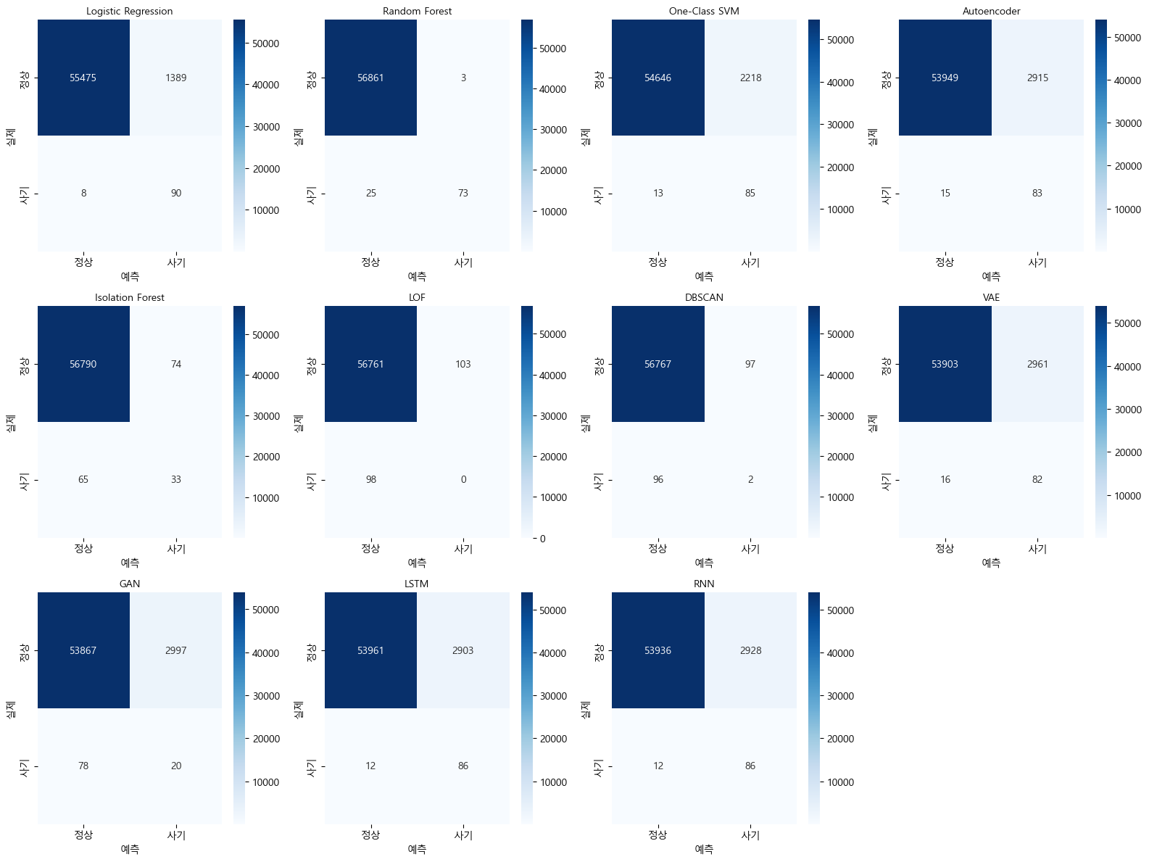
3. 모델 학습
Logistic Regression
Random Forest
ROC-AUC Score: 0.9722
F1 Score: 0.1141
Average Precision: 0.7189
높은 ROC-AUC를 보였으나, Precision이 낮아 F1-Score는 저조함
ROC-AUC Score: 0.9529
F1 Score: 0.8391
Average Precision: 0.8542
과적합에 강하고 불균형 데이터에서도 안정적인 예측력 확보
One-Class SVM
Isolation Forest
ROC-AUC Score: 0.9450
F1 Score: 0.0708
Average Precision: 0.3251
정상 데이터의 경계를 학습하여 이탈하는 데이터를 사기로 간주
학습 속도가 느리고 성능(F1 0.07)이 낮아 대용량 데이터에 부적합
ROC-AUC Score: 0.9543
F1 Score: 0.3220
Average Precision: 0.2180
데이터의 고립 정도를 기반으로 이상치 탐지
비지도 학습 모델 중 가장 우수한 성능(F1 0.32)을 보임

Slide 9
3. 모델 학습
LOF
DBSCAN
ROC-AUC Score: 0.5025
F1 Score: 0.0000
Average Precision: 0.0028
데이터 밀도를 기반으로 지역적 이상치 탐지에 강점
사기 탐지율이 매우 낮음
ROC-AUC Score: 0.3433
F1 Score: 0.0203
Average Precision: 0.0056
클러스터링 기반으로 파라미터 민감도 높음
고차원 데이터에서 성능 저하
AutoEncoder
VAE
ROC-AUC Score: 0.9619
F1 Score: 0.0536
Average Precision: 0.5462
입력 데이터를 압축(Encoding) 후 복원(Decoding)하여 재구성 오차(Reconstruction Error)가 큰 데이터를 사기로 탐지
ROC-AUC는 높으나, 임곗값 설정에 따라 Precision이 낮아 F1-Score가 낮게 측정
ROC-AUC Score: 0.9438
F1 Score: 0.0522
Average Precision: 0.3024
확률적 분포를 학습하는 생성 모델
Autoencoder와 유사한 성능 패턴을 보임

Slide 10
3. 모델 학습
GAN
RNN AutoEncoder
ROC-AUC Score: 0.5143
F1 Score: 0.0128
Average Precision: 0.0177
생성자(Generator)와 판별자(Discriminator)의 경쟁 학습
학습이 불안정 할 수 있으나 새로운 패턴 탐지에 유용
ROC-AUC Score: 0.9592
F1 Score: 0.0553
Average Precision: 0.5073
시계열적 패턴이 명확할 때 효과적
ROC-AUC는 우수하나, F1-Score는 낮음
LSTM AutoEncoder
ROC-AUC Score: 0.9550
F1 Score: 0.0557
Average Precision: 0.5448
시계열적 패턴이 명확할 때 효과적
ROC-AUC는 우수하나, F1-Score는 낮음

Slide 11

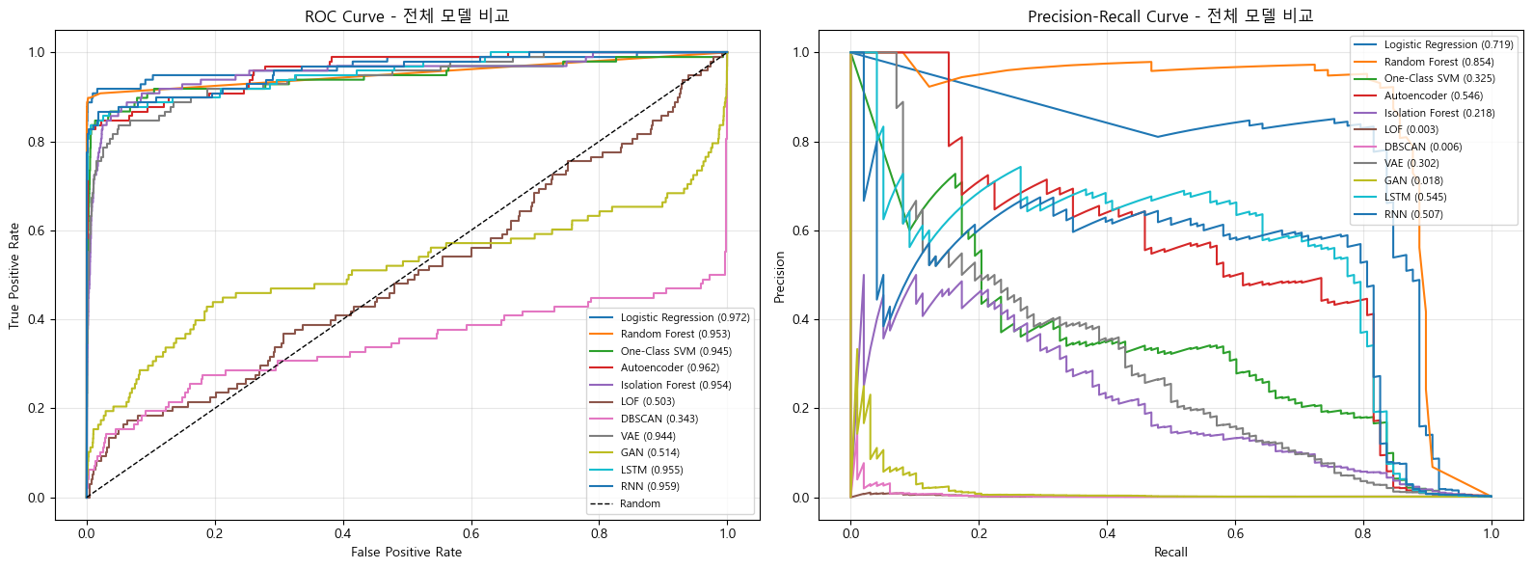
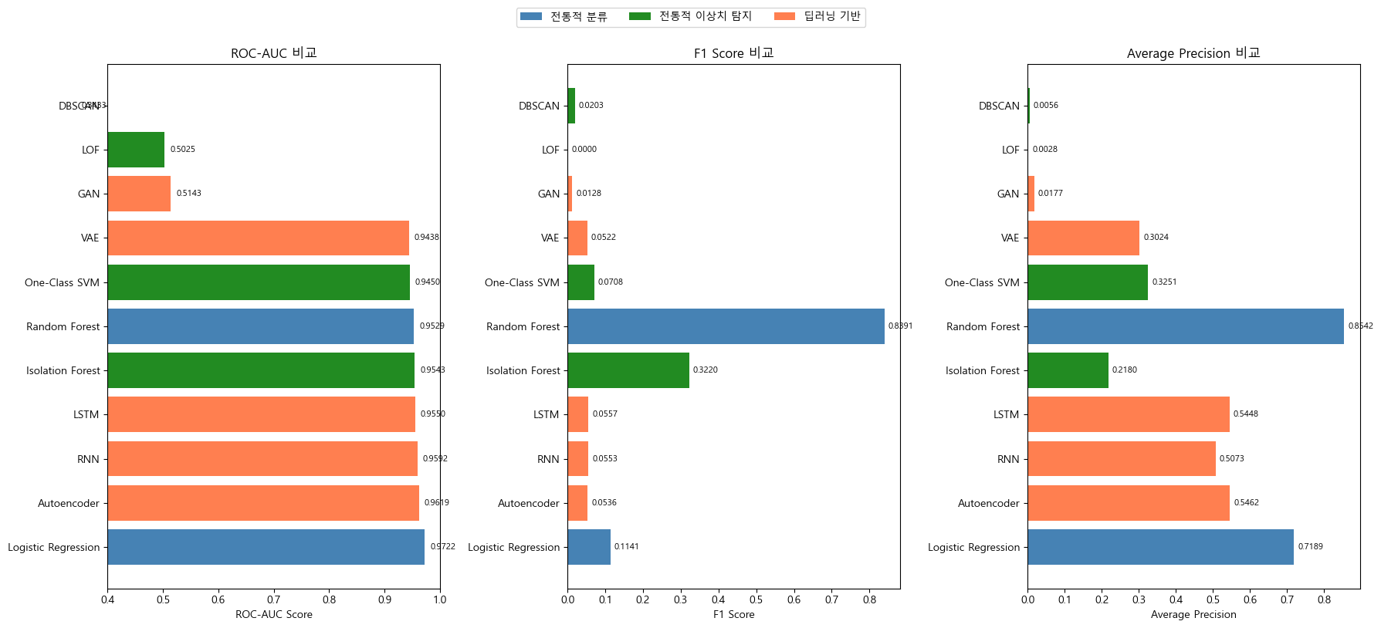
4. 결론
최종 선정 모델: Random Forest
불균형 데이터에서 중요한 지표인 F1-Score(0.84)와 Average Precision(0.85)에서 가장 높은 점수 획득
정상 거래를 사기로 잘못 판단하는 오탐(False Positive)을 최소화하면서도 높은 재현율(Recall) 유지
모델별 활용 방안
1차 필터링 (Logistic Regression): 빠른 속도와 높은 Recall을 활용하여 실시간 의심 거래 1차 필터링에 활용
2차 정밀 탐지 (Random Forest): 1차 필터링 된 거래를 정밀 분석하여 최종 사기 여부 판단
신규 패턴 모니터링 (Isolation Forest / AutoEncoder): 기존에 알려지지 않은 새로운 사기 패턴(이상 징후) 탐지 위한 보조 모델로 활용

